Slide 1
ENÜREZİS NOKTURNA
KTÜ TIP FAKÜLTESİ
AİLE HEKİMLİĞİ
İNT. DR. BERAT ARSLAN
02.08.2019

Slide 2
AMAÇ
Nokturnal Enürezis hakkında bilgi vermek

Slide 3
ÖĞRENİM HEDEFLERİ
Nokturnal Enürezis tanımını yapabilmek
Nokturnal Enürezis sınıflandırmasını yapabilmek
Nokturnal Enürezis etyolojisini sayabilmek
Nokturnal Enürezis tanı basamaklarını sayabilmek
Nokturnal Enürezis tedavi yöntemlerini sayabilmek

Slide 4
TANIMLAMALAR
Enürezis, mesane kontrolünün kazanılmış olması gereken yaşta istemsiz olarak uyku ya da uyanıklık halindeyken idrar kaçırma davranışıdır.
ICSS (International Children’s Continence Society), enürezis tanımını sadece uykuda idrar kaçırmak olarak güncellemiştir.
Doğuştan ya da kazanılmış SSS defekti olmayan 5 yaşın üzerindeki çocuklarda istemsiz olarak uykuda gece altını ıslatma enürezis noktürna olarak tanımlanır.

Slide 5
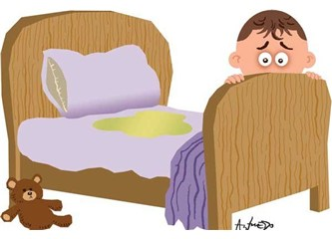
GİRİŞ
Noktürnal enürezis 5 yaşındaki çocukların yaklaşık %15’inde meydana gelen çocuklarda sık görülen bir sorundur. Bu çocukların çoğunda monosemptomatik noktürnal enürezis vardır.
Enürezis teriminin kökeni eski Yunanca, «En+ourein» içine işemekten gelmektedir. Noktürnal enürezise dair bilimsel yazılar Eber Papirusu’na (MÖ 1550) kadar dayanır. Bu papirusta Noktürnal enürezis tedavisinde ardıç tohumu, servi gibi tedaviler önerilmiştir.
Selim bir hastalık olmasına rağmen Noktürnal enürezisden etkilenen çocuk ve aileler için ciddi bir hayal kırıklığı nedeni olabilir. Bunun ötesinde cocukta ciddi bir özgüvensizlik ve uyum sorunlarına yol açabilir.

Slide 6
SINIFLANDIRMA
Enürezis noktürna monosemptomatik (basit) ve monosemptomatik olmayan (komplike) şeklinde iki alt grupta incelenir.
  Monosemptomatik enürezis noktürna – gece yatağı ıslatma dışında gün içinde herhangi bir belirti yoktur.
  Monosemptomatik olmayan enürezis noktürna – gece yatağı ıslatmanın yanında, gündüzleri ani sıkışma hissi, sık idrara gitme, gündüz idrar kaçırma, kronik kabızlık gibi bulguların eşlik etmesidir.
  Primer enürezis – idrar kontrolünün doğumdan itibaren hiç sağlanamamasıdır.
  Sekonder enürezis – idrar kaçırmanın 6 aydan uzun süreli bir kuru dönemden sonra tekrar başlamasıdır.

Slide 7
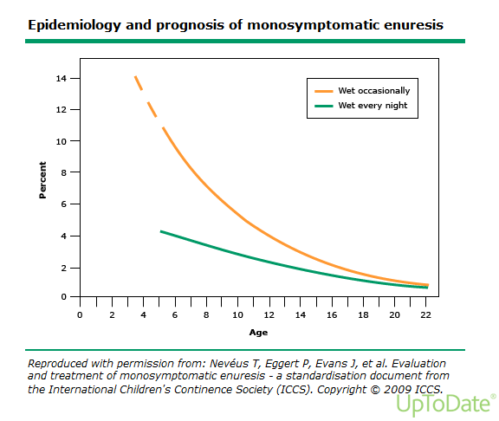
EPİDEMİYOLOJİ
Çocuklarda monosemptomatik nokturnal enürezis (MSE) yaygındır. Prevalans yaşa göre değişir.
  5 yaş %16
  6 yaş %13
  7 yaş %10
  8 yaş %5
  12-14 yaş %2-3
  15 yaş %1-2
MSE, erkekler arasında kızlardan 2 kat daha yaygındır. On onbir yaş arasında eşitlenip daha sonrasında kızlarda biraz daha fazla görülür. Yılda yaklaşık %15 oranında kendiliğinden düzelir. Enürezis devam ettikçe kendiliğinden düzelme olasılığı o kadar düşer.

Slide 8
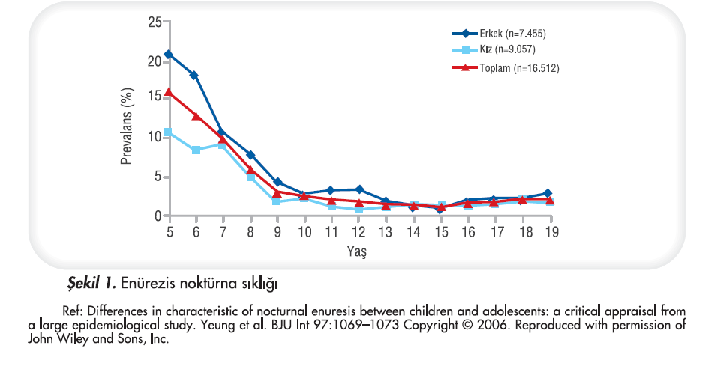

Slide 9
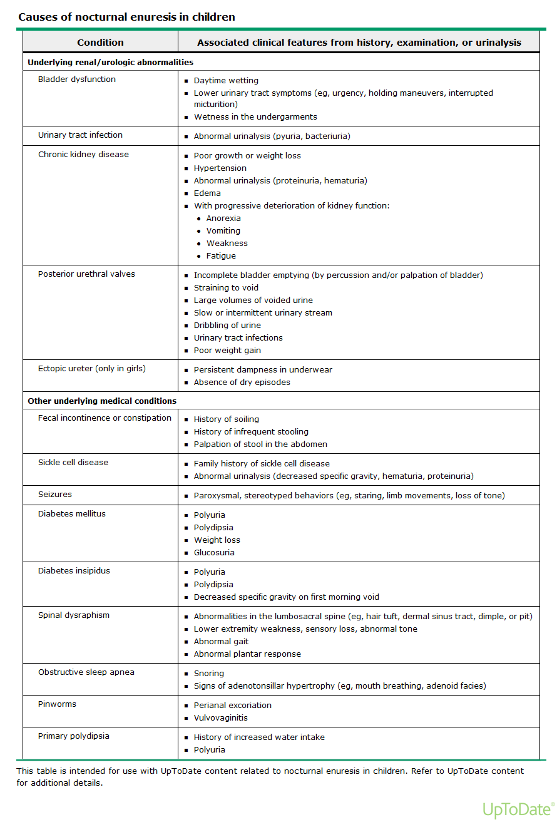
ETİYOLOJİ
Monosemptomatik enürezis etiyolojisinde bir ya da birden çok faktör rol oynayabilir. Bu durumda daha çok multifaktöryel etiyoloji düşünülmektedir.
Bir çok faktör araştırılmış ve çeşitli teoriler öne sürülmüştür
  Genetik faktörler (5,11,12,13 ve 22. kromozomlar)
  Uyanma bozuklukları
  Hormonel faktörler
  Mesane ilişkili faktörler
Vakaların %97-98’inde organik bir neden yoktur. Ancak %2-3 organik bozukluklar rol oynar.
  İşeme disfonksiyonu
  Üriner enfeksiyon
  Üretral obstrüksiyon
  Ektopik üreter
Obstrüktif uyku apnesi
Diabetes mellitus
Diabetes inspidus
Hipertiroidizm ...

Slide 10
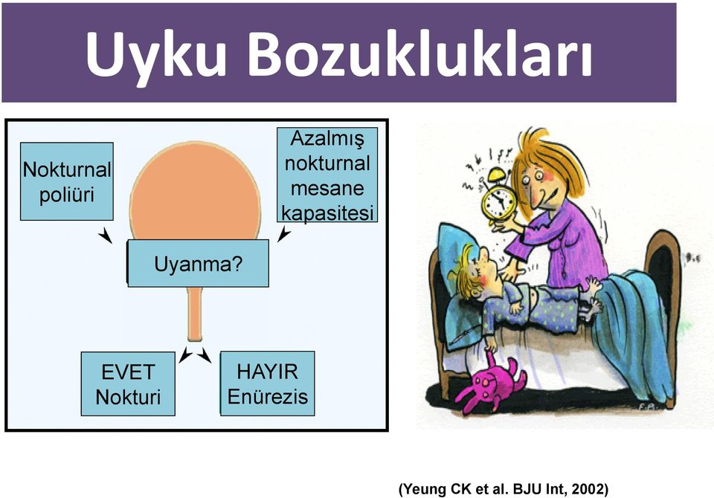
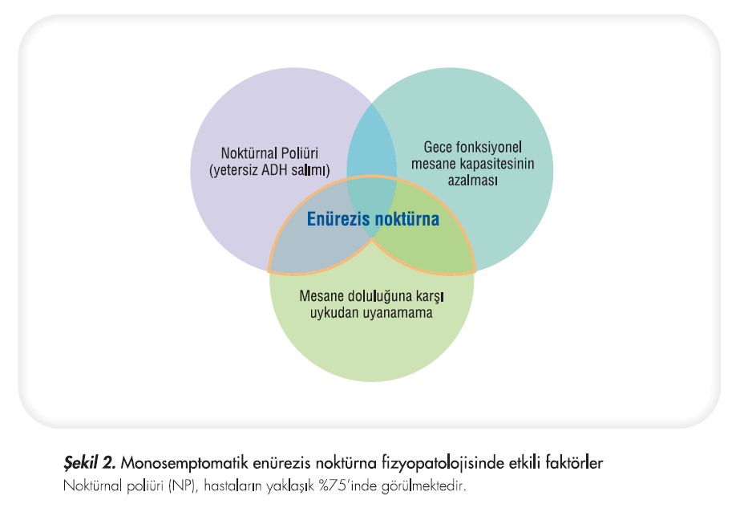
ETİYOLOJİ
Enürezis fizyopatolojisinde 3 faktör önemli rol oynar
  Uyanma bozukluğu
  Gece düşük mesane kapasitesi ve aşırı detrusor aktivitesi
  Noktürnal poliüri (Artmış gece idrar miktarı)
Enüretik çocuklarda gece üretilen idrar miktarı ile gece mesane kapasitesi arasındaki dengenin bozukluğuna bağlı olarak geceleri mesane daha kolay dolmakta ve uyanma güçlüğünün eklenmesi ile yatağı ıslatma ortaya çıkmaktadır.

Slide 11
TANI
DSM-V tanı kriterlerine göre
  Yatağa ya da giysilere tekrarlayan bir biçimde idrar kaçırma (istemsiz ya da amaçlı olarak)
  En az ardışık üç ay, haftada iki kez ortaya çıkan bir sıklıkta olması ya da klinik açıdan belirgin bir sıkıntı doğurması ya da toplumsal, okulda (mesleki) veya önemli diğer işlevsellik alanlarında bozulmaya yol açması
  Takvim yaşının en az 5 olması
  Bu davranışının bir ilacın veya genel tıbbi bir durumun doğrudan fizyolojik etkilerine bağlı olmaması

Slide 12
TANI
Gece yatağını ıslatan çocuğun ilk basamak değerlendirilmesinin tanı aşamasında birincil amaç, sadece geceleri idrar kaçıran (MSE) çocukları tanımlamak ve diğer medikal sebeplerle ortaya çıkan monosemptomatik olmayan enürezisi(MSOE) ayrı tutmaktır
Yatak ıslatmaya eşlik edebilecek belirti ve bulguların varlığında MSOE’den bahsedilir ve bu hastalara yaklaşım farklıdır.
    Gündüz yetişememe tipi idrar kaçırması veya gündüz uyanıkken her türlü idrar kaçırma varlığı
    İdrarını geciktirmede güçlük
    Günlük yaşamı rahatsız edecek sıklıkta idrar yapma gerekliliği (günde >8)
    İdrarını tutma ve idrar yapma sıklığında azalma (günde <4) bu hastalarda çaprazlama ve çömelme gibi idrar tutma manevralarına sık rastlanır
    Ikınarak idrar yapma
    Üriner enfeksiyon varlığı
    Kabızlık ve kaka çıkarma
Bu hasta grunu, alt üriner sistem bozukluğunu incelemeye yönelik ikincil basamak değerlendirmeye alınmalıdır

Slide 13
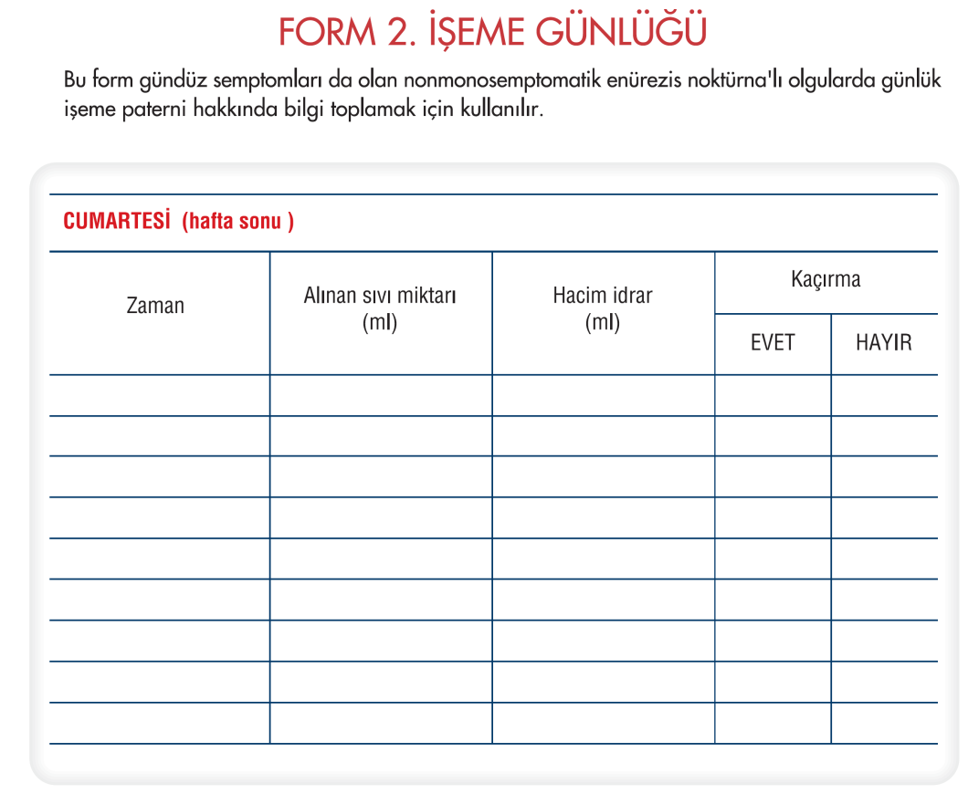

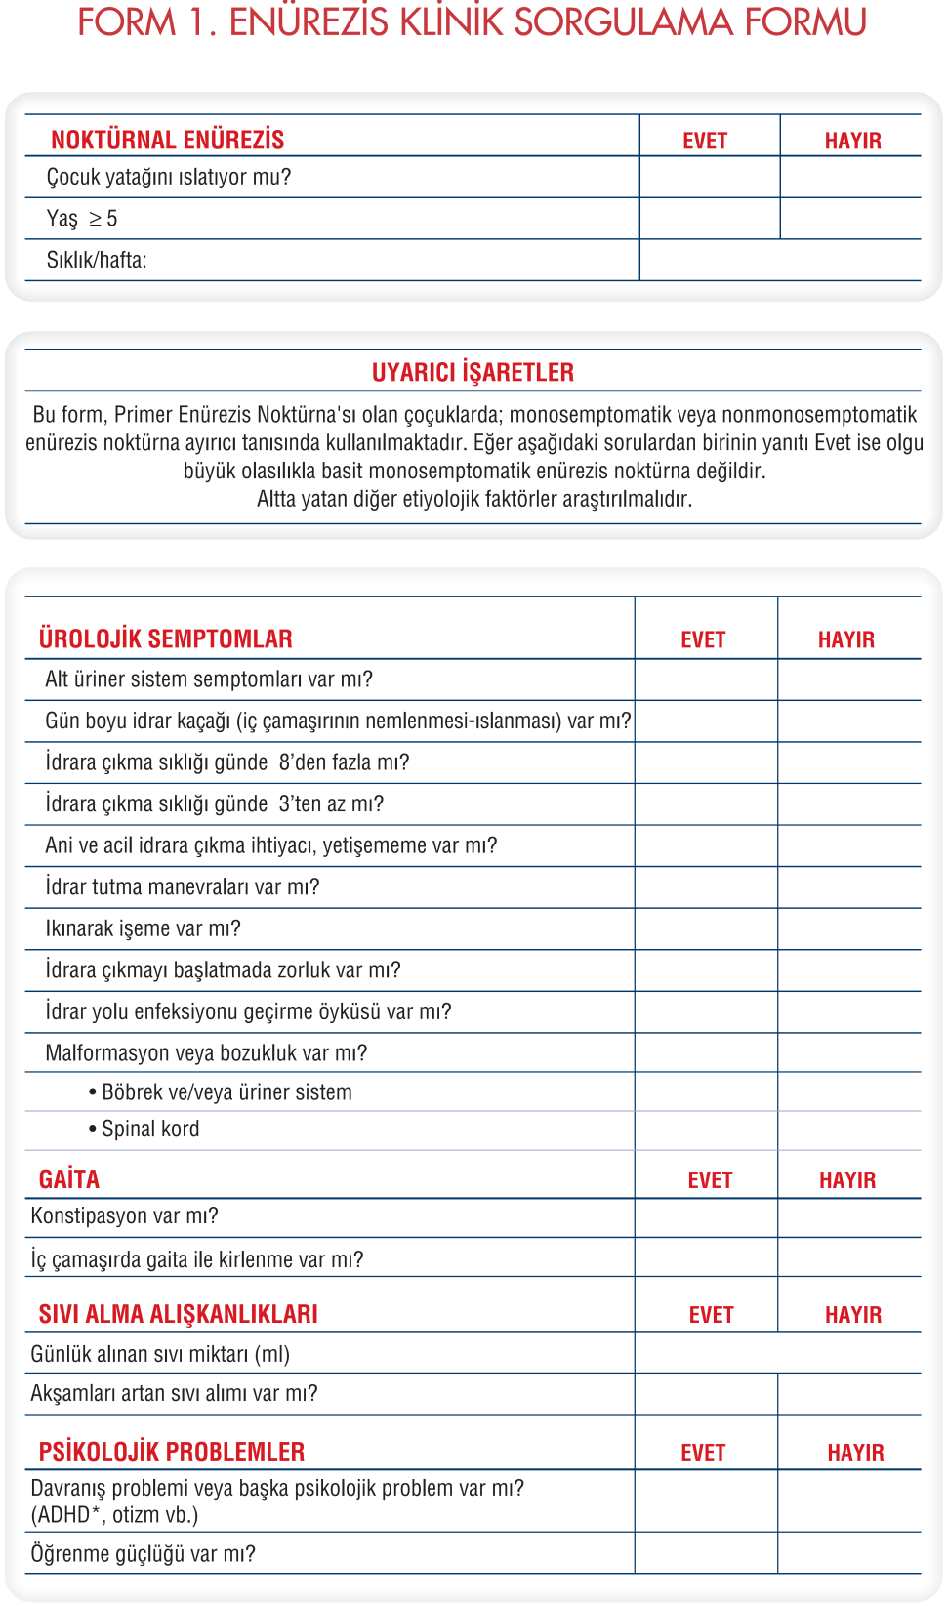
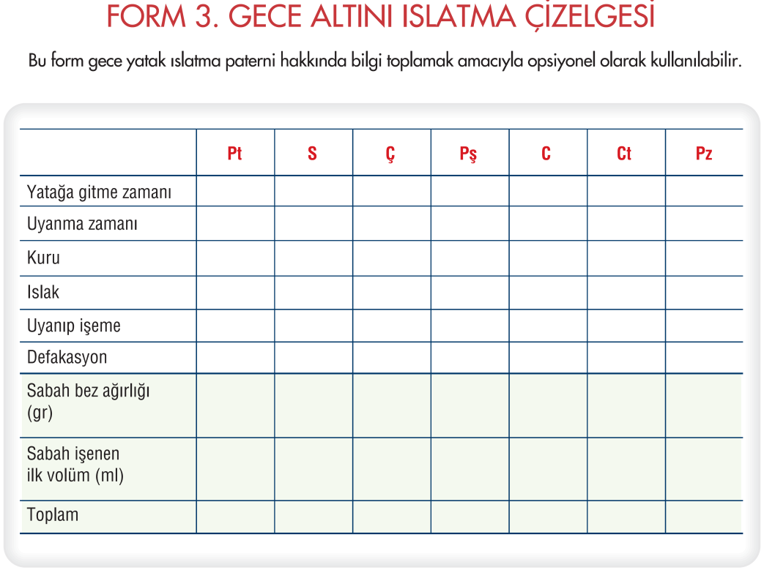
TANI
Anamnez
    İşeme alışkanlıkları
    Dışkılama alışkanlıkları
    Sıvı alma alışkanlıkları
  Gece yatağını ıslatan çocuğun işeme ve dışkılama alışkanlıkları ile diğer semptomlarının varlığını araştırmak ve gece ıslatma şiddetini belirlemek için önceden yapılandırılmış bir standart sorgulama uygulanabilir (Form1).
  Gündüz idrar ve kaka yapma alışkanlıkları ile sıvı alma özelliklerini değerlendirmek için de işeme çizelgeleri/işeme günlüğü kullanılmalıdır. İşeme günlükleri pratik kullanımda zaman açısından zorluk getirse de objektif veri sağlanması açısından faydalıdır (Form 2 ve Form 3).
  Uyku özelliklerini tanımlayıcı standart bir yöntem kullanımına gerek yoktur. Uyku alışkanlıkları sorgulanırken özellikle uyarıyla uyandırabilme durumu sorgulanmalı
  Arkadaş edinme durumu, arkadaşlarıyla ilişkisi, aile bireyleriyle uyumu ve okul başarısı gibi durumların sorgulanması çocukta ruhsal davranış bozukluğuna ait bulgular sağlayabilir.
Uyku özellikleri
Psikolojik durumları
Aile öyküsünde MSE varlığı araştırılmalıdır

Slide 14
TANI
Fizik muayene
  MSE çocukların FM incelemesi genellikle normaldir. FM’de karın, sırt bölgesi ve genital organlar dikkatlice değerlendirilmelidir. Anormal FM bulgusu enürezisin başka patolojileri araştırmayı gerekli kılması nedeniyle önemlidir.
Laboratuvar incelemesi
  Yapılması gerekli olan tek laboratuvar incelemesi idrar tetkikidir. Proteinüri, glikozüri ve enfeksiyon gibi komorbid durumlara ait bulguların olmadığından emin olunmalıdır.
  MSE olgularda daha ileri tetkike genelde gerek olmazken, gündüz semptomları olan çocuklarda ikinci basamak sağlık kuruluşlarında bu semptomların incelenmesine yönelik üroflovmetri, miksiyonel sistoüretrogram, ultrasonografi yapılabilir. Norolojik bir patolojiden şüphelenildiğinde radyolojik tetkikler (direk grafi, MRI) yapılabilir.

Slide 15
TEDAVİ
Destekleyici Tedavi
  Çocuğa ve aileye problemin anlatılması ve ayrıntılı bilgi verilmesi tedavinin başarısında çok önemlidir. Her yıl %15 vakanın kendiliğinden düzeldiği, bu durumun bir psikolojik problem olmadığı ve matürasyonda bir gecikme sonucu oluştuğu anlatılamlıdır.
  Tedavi başlangıcında bazı basit önerilere uyulması sağlanmalıdır;
    Beslenme alışkanlıkları gözden geçirikmeli ve günlük sıvı alımı düzenlenmelidir
    Akşamları yatmadan 2 saat önce aşırı sıvı alımı mümkün olduğunca kısıtlanmalı ve akşam yemeğinden sonra kafein, çay, kola, gazlı içecekler, tuzlu gıdalar ve kalsiyum alımından kaçınılmalıdır
    Kabızlık ve boşaltım sorunları çözümlenmeli, düzenli gaita yapma alışkanlığı kazandırılmalıdır
    Fizik aktivitesi düzenlenmeli, uzun süreli oturur pozisyonda kalması engellenmelidir (Televizyon izleme, bilgisayar oyunları oynama gibi)

Slide 16
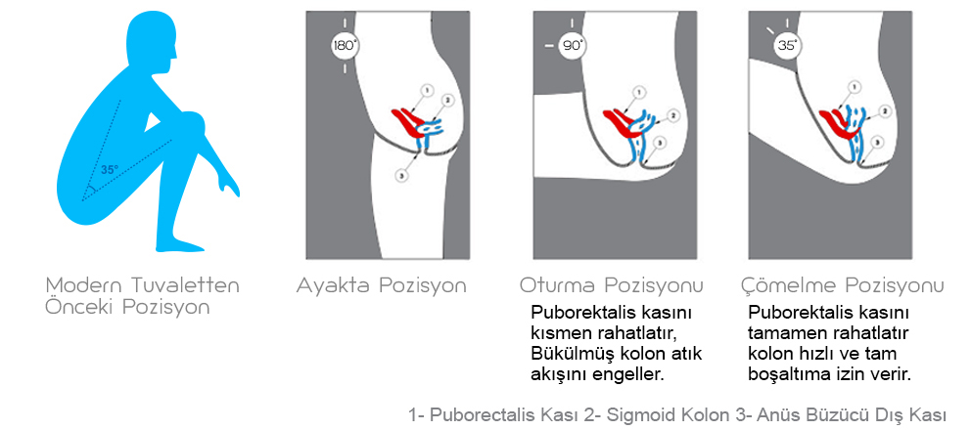
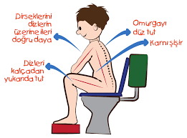
  DESTEK TEDAVİ
    Evde ve okulda 2-3 saatte bir düzenli tuvalete gidilmesi ve idrar yapılması sağlanmalıdır. Çocuğun tuvalette uygun pozisyonda oturması, ayaklarının yere basması sağlanmalıdır
    Yatmadan önce mutlaka mesane boşaltılmalıdır. Uyuduktan 2 saat sonra uyandırılarak idrar yapması sağlanmalıdır
    Gece tuvalete kolay ulaşması sağlanmalıdır
    Bez bağlamaktan kaçınılmalıdır
    İdrar kaçırma sonrası çocuğun ve giysilerin temizlenmesinde, çarşafın değiştirilmesinde çocuğun aktif katkısı ve yardımı sağlanmalıdır.
    Ailenin ceza uygulaması önlenmelidir
    Islak ve kuru gecelerin takvim şeklinde not edilmesi istenmelidir
  Destekleyici tedavi tek başına yeterli olmaz, bu nedenle diğer tedavi yöntemleriyle birlikte kullanılmalıdır.

Slide 17
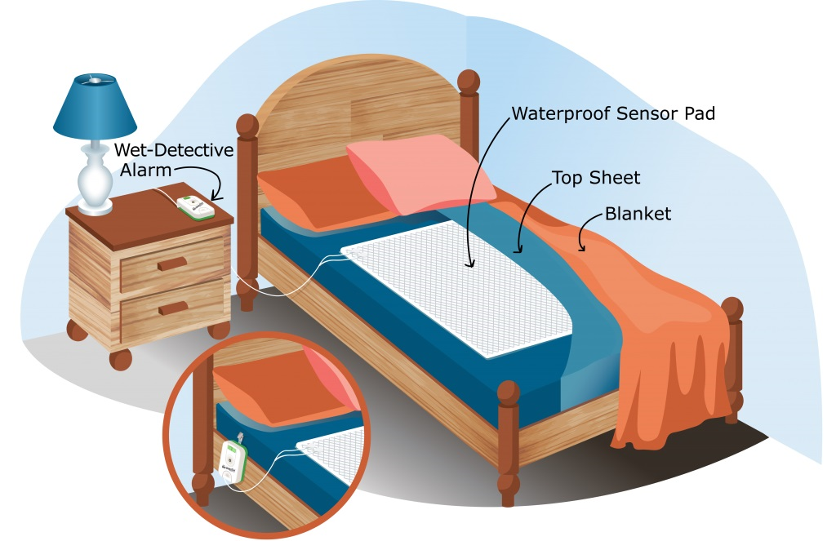
ÖZGÜN TEDAVİ
Alarm tedavisi
  Özellikle uyanma sorunu olan çocuklarda en etkili tedavi yötemidir.
  Çocuk idrar yaptığı anda alarm çalarak çocuğun uyanmasını sağlar. Etkinliği zaman içinde mesane dolduğunda henüz idrar kaçırmadan uyanmanın öğrenilmesini sağlamasıdır
  Başarı şansı %65-75 civarındadır. Relaps riski 6 aylık izlemde %15-30 oranında
  Aile ve çocuğun motive olması şarttır. Her alarm çaldığında tuvalete götürülmeli
  Etkin olmadığını söylemek için en az 6-8 hafta uygulanmalıdır. Eğer cevap alınırsa 3-5 ay tedaviye devam edilmelidir
  Uygulaması zor ve özveri gerektiren bir tedavi yöntemidir
  En önemli başarısızlık sebebi ailenin uyumsuzluğudur
  Ailelerin %10-30’u tedaviyi tamamlayamamaktadır
  Randomize klinik çalışmalarla desteklenen bir tedavi yöntemidir
  (Modifiye Oxford Kriterleri’ne göre kanıt düzeyi 1, öneri derecesi A olarak belirtilmektedir*)

Slide 18
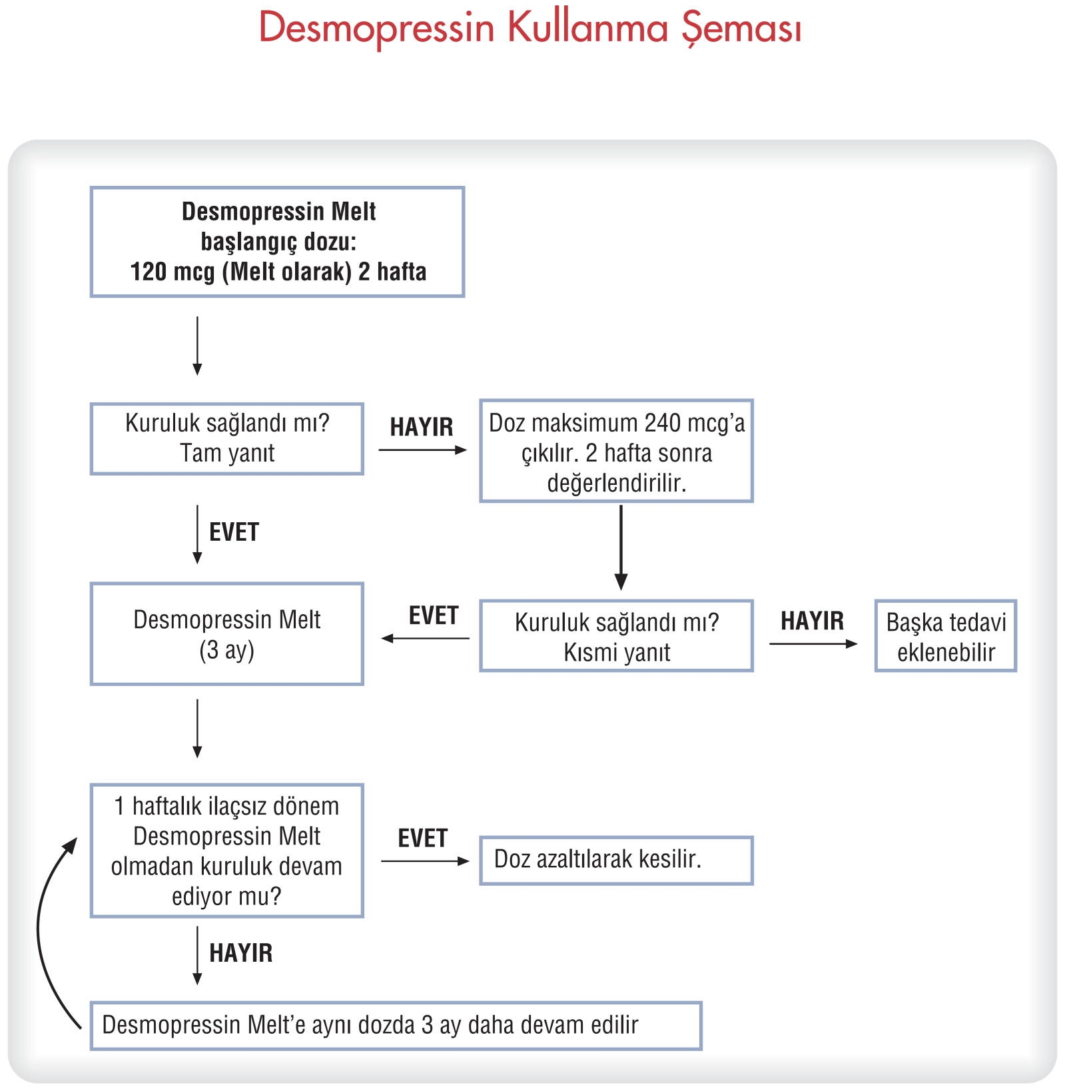
ÖZGÜN TEDAVİ – İlaç Tedavisi
Desmopressin Tedavisi
  Yatmadan yarım-bir saat önce uygulanmalıdır. Desmopressin kullanımı sırasında yatmadan bir saat öncesinden itibaren sıvı alım kesinlikle engellenmelidir
  Üç ayda bir 1-3 hafta tedaviye ara verilerek etkinlik kontrol edilmelidir.
  (Modifiye Oxdord Kriterleri’ne göre kanıt düzeyi 1, öneri derecesi A olarak belirtilmektedir*)
Antikolinerjik
  (Modifiye Oxford Kriterleri’ne göre kanıt düzeyi 2, öneri derecesi C olarak belirtilmektedir*)
Trisiklik antidepresanlar
    (Modifiye Oxford Kriterleri’ne göre kanıt düzeyi 1, öneri derecesi C olarak belirtilmektedir*)
Ayrıca akapunktur, davranış terapisi, hipnoz gibi tedavi seçenekleri sağlam veriler olmaması nedeni ile çocuklarda önerilmemektedir.

Slide 19
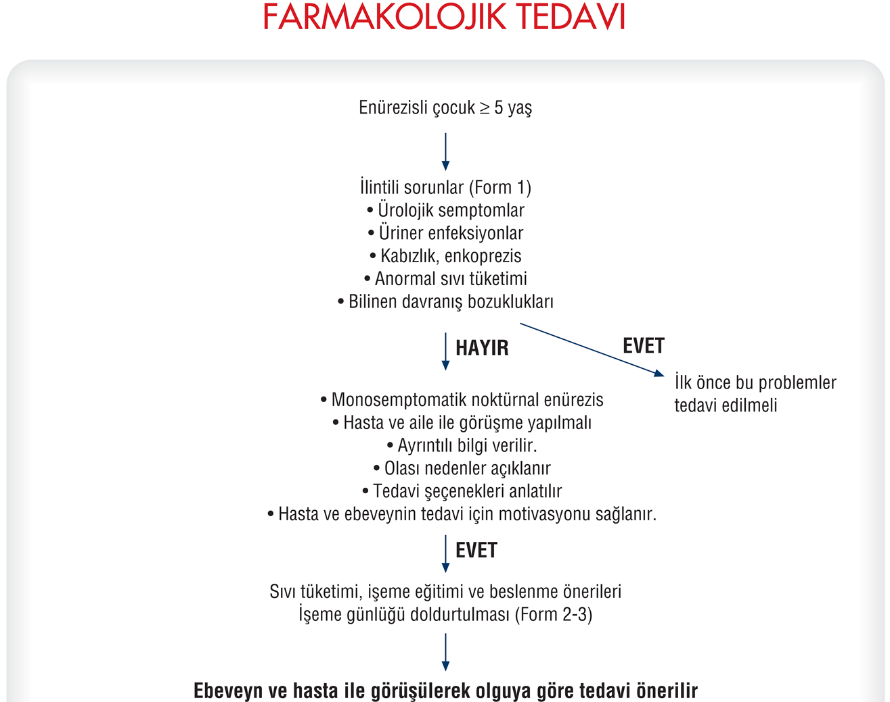

Slide 20
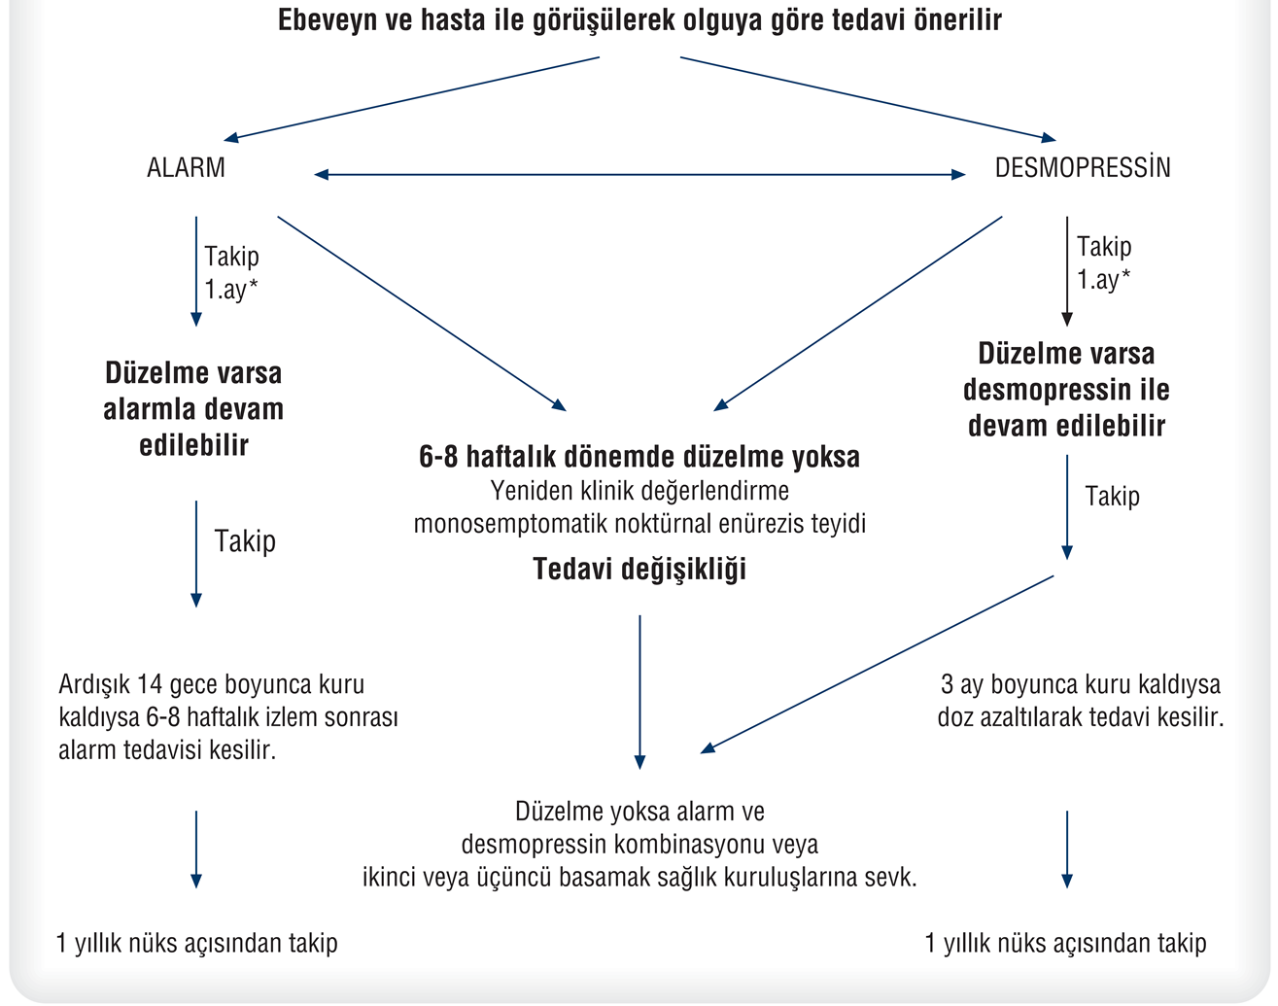

Slide 21
HASTA İZLEMİ
Hangi tedavi yöntemi seçilirse seçilsin hastanın mutlaka 2-4 hafta içinde kontrole çağrılmalıdır
Seçilen tedavinin başarısı, ailenin ve çocuğun uyumu gözden geçirilmelidir
Durum aile ve çocukla beraber tartışılıp karşılıklı değerlendirilmelidir
Tedavinin devamında izlenecek yol kararlaştırılmalıdır

Slide 22
ÖZET
Nokturnal enürezis (NE) çocukluk çağının en sık karşılaşılan sorunlarından biridir.
Hastayı, ailesini ve çevresini etkileyen önemli bir problemdir.
Enürezis çocuğun kendine güvenini azaltır, utanç duymasına ve psikolojik sorunlara neden olabilir.
Enürezisin kendisinden çok, ailelerin ve toplumun yanlış tutumları zarar vermektedir.
Kullanılan cezalandırma yöntemleri çocuk üzerinde etkisi ömür boyu sürecek izler bırakmaktadır.
Bu nedenlerden dolayı, enürezisli çocuğa yaklaşımın temelinde çocuğun benlik duygusu zedelenmeden sorunun atlatılması olmalıdır.
En önemli görev aileye düşse de mutlaka multidisipliner olarak ele alınıp tedavi edilmelidir.

Slide 23
KAYNAKÇA
Türkiye Enürezis Kılavuzu (2010)
Nevéus T, von Gontard A, Hoebeke P, et al. The standardization of terminology of lower urinary tract function in children and adolescents: report from the Standardisation Committee of the International Children's Continence Society. J Urol 2006; 176:314.
Forsythe WI, Redmond A. Enuresis and spontaneous cure rate. Study of 1129 enuretis. Arch Dis Child 1974; 49:259.
Klackenberg G. Nocturnal enuresis in a longitudinal perspective. A primary problem of maturity and/or a secondary environmental reaction? Acta Paediatr Scand 1981; 70:453.
Uluocak N, Erdemir F. Enürezis Nokturna Etiyopatagenez. Turk Urol Sem 2011; 2: 35-40
Olgun, Engin. (2016). Enürezis ve enkoprezis tanı ve tedavisi. 29 Temmuz 2019 tarihinde https://www.tavsiyeediyorum.com/makale_16346.htm adresinden erişildi

